Slide 1


ỦY BAN NHÂN DÂN QUẬN LONG BIÊN
TRƯỜNG TIỂU HỌC ĐÔ THỊ VIỆT HƯNG
BÀI GIẢNG ĐIỆN TỬ
KHỐI 3
MÔN: TIẾNG VIỆT

Slide 2


Slide 3


Slide 4
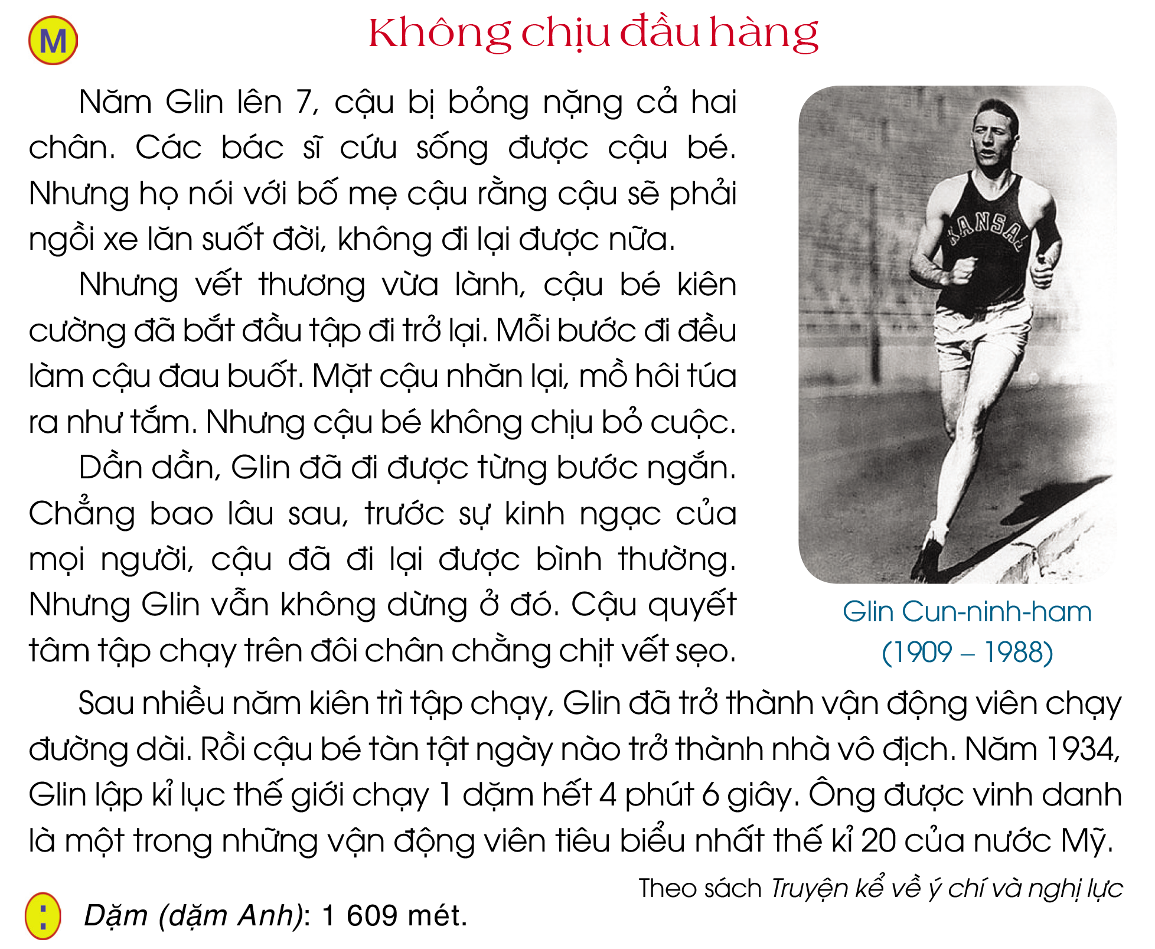

1. Kể hoặc đọc lại một câu chuyện (bài thơ, bài văn) về một vận động viên ( hoặc một người yêu thể thao) mà em đã đọc ở nhà.
Cùng đọc nhé!

Slide 5


Slide 6
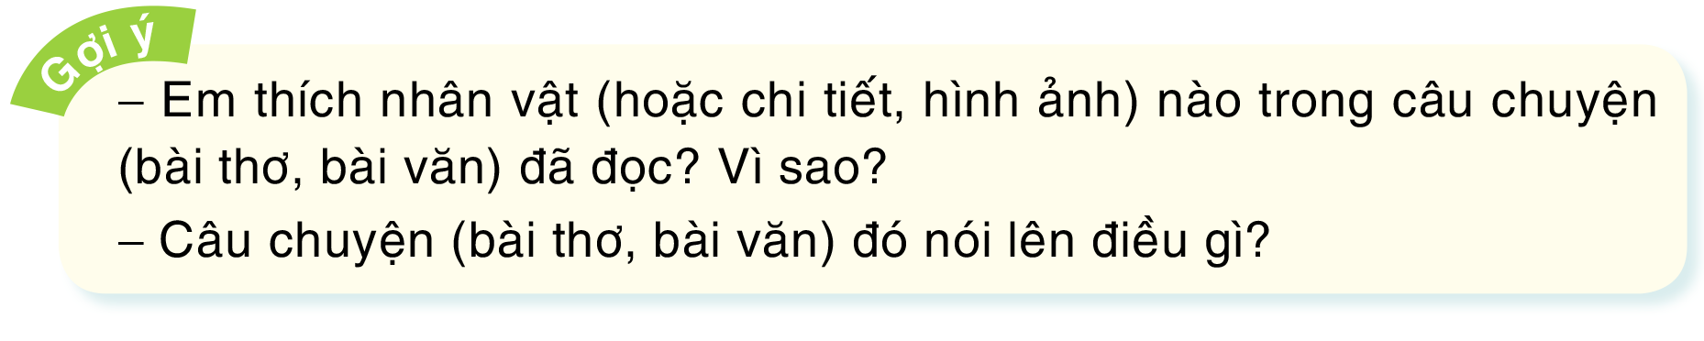
2. Trao đổi về nội dung câu chuyện (bài thơ,bài văn)

Slide 7
Chia sẻ
trước lớp

Slide 8


Slide 9



